Slide 1
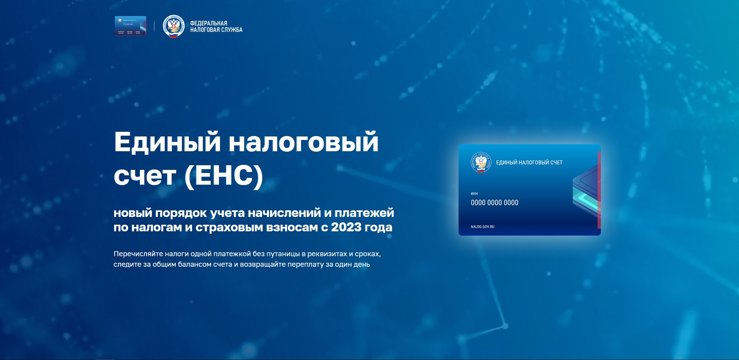
Цифровая экосистема ФНС России

Slide 2
Изменения согласно Федеральному закону
от 28.11.2025 № 425-ФЗ
Если заявление о зачете подано для исполнения обязанности другого лица, у которого отсутствует соответствующая обязанность по уплате налогов, сборов, страховых взносов, пеней, штрафов и (или) процентов, в зачете откажут. Если все же зачет произведут, то сумму возникшего положительного сальдо заявителю не вернут. Если размера положительного сальдо не хватает, чтобы осуществить зачет в счет исполнения обязанности другого лица, сделают частичный зачет.
Так же вышеуказанным Федеральным законом с 01.01.2026 года запрещены зачет и возврат средств, учтенных в счет возмещения ущерба от уголовных преступлений. Речь об ущербе бюджетной системе РФ в результате следующих преступлений (ст. 198-199.2 УК РФ).

Slide 3
Формы документов, используемых при зачете и возврате денежных средств, формирующих положительное сальдо ЕНС
Приказом ФНС России от 07.10.2025 № ЕД-7-8/866@ «Об утверждении форм и форматов представления документов, используемых налоговыми органами и налогоплательщиками, плательщиками сборов, плательщиками страховых взносов и (или) налоговыми агентами при осуществлении зачета и возврата сумм денежных средств, формирующих положительное сальдо единого налогового счета, а также излишне уплаченной (взысканной) государственной пошлины» утверждены в новой редакции формы документов, используемых при зачете и возврате денежных средств, формирующих положительное сальдо ЕНС, а также Форматы их подачи в электронном виде.
Среди прочих обновлены формы заявлений:
- о распоряжении путем возврата суммой денежных средств, формирующих положительное сальдо ЕНС налогоплательщика, плательщика сбора, плательщика страховых взносов и (или) налогового агента;
- о распоряжении путем зачета суммой денежных средств, формирующих положительное сальдо ЕНС налогоплательщика, плательщика сбора, плательщика страховых взносов и (или) налогового агента.
Приказ также содержит форму и Формат подачи в электронном виде заявления о возврате излишне уплаченных сумм налогов, сборов, страховых взносов, не учитываемых в совокупной обязанности.

Slide 4
Как зачесть по налогу, сбору, страховому взносу положительное сальдо ЕНС?
Получив заявление, налоговый орган проверит, есть ли положительное сальдо на Едином налоговом счете, и хватает ли его суммы для зачета:
- если положительного сальдо достаточно для исполнения заявления, налоговый орган зачтет денежные средства;
- если положительного сальдо недостаточно для полного исполнения заявления, налоговый орган осуществит зачет частично. Зачет возможен на сумму не больше положительного сальдо;
- если положительного сальдо отсутствует, налоговый орган откажет в исполнении заявления и направит вам сообщение о таком отказе.
Срок зачета налоговым органом при наличии положительного сальдо на ЕНС - не позднее следующего рабочего дня после получения заявления.
Сумма, зачтенная по вашему заявлению, учитывается в счет уплаты конкретного налога только при наступлении срока его уплаты, указанного в заявлении.

Slide 5
Как вернуть переплату (положительное сальдо) по ЕНС?
Чтобы вернуть переплату, нужно подать в налоговую по месту своего учета заявление о распоряжении путем возврата сумм денежных средств, формирующих положительное сальдо единого налогового счета.
Если положительное сальдо ЕНС меньше суммы, заявленной к возврату, то деньги вернут в пределах положительного остатка. Поручение на возврат будет направлено в Казначейство России не позднее дня, следующего за днем получения от налогоплательщика заявления.
Если в налоговом органе отсутствует информация о банковском счете, указанном в заявлении, срок возврата увеличится на период получения налоговым органом данной информации от банка. Проверить информацию о банковских счетах можно в Личном кабинете. Также в Личном кабинете можно сформировать заявление, выбрав из перечня нужный Вам банковский счет.
Если Вы подали заявление о распоряжении путем возврата в составе декларации, то поручение на возврат передается в казначейство уже на следующий рабочий день после завершения камеральной налоговой проверки.
Если такое заявление в составе декларации подано не было, Вы можете подать его только после завершения камеральной проверки. В таком случае поручение на возврат передается в казначейство на следующий рабочий день после получения заявления налоговым органом.

Slide 6
Как зачесть или вернуть переплату (положительное сальдо) по ЕНС?
В соответствии с п. 7 ст. 78 Налогового кодекса РФ заявление о зачете или о возврате суммы излишне уплаченного налога может быть подано в течение трех лет со дня уплаты указанной суммы, если иное не предусмотрено законодательством Российской Федерации о налогах и сборах.
Учитывая, что в действующем законодательстве о налогах и сборах сумма излишне уплаченного налога, образованная за пределами срока, установленного п. 7 ст. 78 Налогового кодекса РФ (три года), не подлежит возврату (зачету), при формировании сальдо единого налогового счета из состава совокупной суммы обязанностей такие суммы переплаты исключаются.
Тем самым сумма переплаты, возникшая более чем за три года, на едином налоговом счете учитываться не будет, зачет таких сумм не производится.

